Slide 1
Objavitelia a dobyvatelia

Slide 2
Európa 15. storočia
- zaostalejšia ako arabský, indický alebo
čínsky Orient
- objavné plavby v 15. – 18. storočí
znamenali revolúciu v dejinách ľudstva
narušili sa tradičné ekonomické väzby
formuje sa svetové hospodárstvo
rozvíja sa moderný priemysel

Slide 3
Príčiny zámorských objavov:
1. prirodzená túžba poznať cudzie kraje a tajomné
národy žijúce v ďalekých krajinách
2. nedostatok zlata a drahých kovov v Európe.
3. hospodárska kríza, ktorá sa najvypuklejšie prejavila
na Pyrenejskom polostrove, kde bol nedostatok
potravín
4. talianski kupci mali záujem o nájdenie nových,
predovšetkým námorných ciest na obnovenie
starých trhov (s Blízkym a Stredným východom)
a podnecovali ich hľadanie
5. preľudnenie západného Stredomoria
6. misionárstvo a snaha o šírenie kresťanstva.

Slide 4

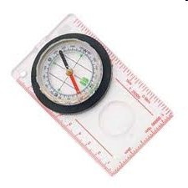
Predpoklady zámorských objavov:
Moreplavcom už nestačili empirické vedomosti
z plavby na vnútorných moriach
Nestačil im orientačný systém s buzolou, portolánom
a tabuľkou plavebných výpočtov.
Portolánový atlas

Slide 5
Lodivod musel poznať „mechaniku sveta“,
t.z. základné prvky kozmografie.
Navigovali tak, že pozorovali oblohu prístrojmi ako
astroláb, kvadrant a Jakubova palica, museli mať
teda dobré matematické a astronomické znalosti.
Najviac poznatkov pochádzalo z bádania
moslimských učencov v Tolede, ktorých znalosti
spolu so skúsenosťami lodivodov tvorili základ
plavebných príručiek. Tie boli ďalšou nevyhnutnou
pomôckou moreplavcov.
Od 15. storočia sa rozvíjala astronomická navigácia.

Slide 6
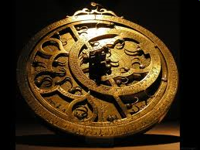
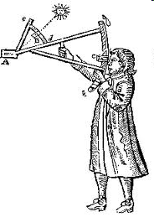
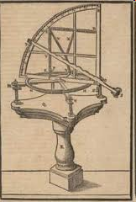
Astroláb
kvadrant
Jakubova palica

Slide 7
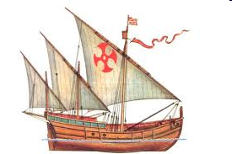
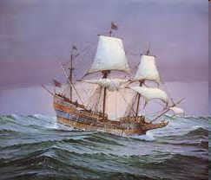
Na plavbu po oceáne bol potrebný dokonalejší druh lode.
Prevratným plavidlom sa stala karavela, vďaka ktorej v 15. storočí získali Portugalci náskok
v moreplavbe. Neskôr prišli typy mohutnejších
lodí, ako napríklad galeóny
karavela
galeón

Slide 8
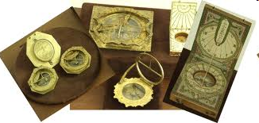
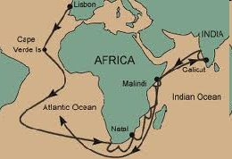
Dve možnosti dostať sa do Indie a Číny:
oboplávaním Afriky alebo priamou cestou na západ

Slide 9
Objavné cesty a koloniálne panstvo Portugalcov:
- južný smer
Afrika lákala zlatom
systematické objavovanie po r. 1415, keď bola
dobytá arabská pevnosť Ceuty na severoafrickom
Pobreží
- Oboplávali Mys Bojador, dostali sa k Zelenému
Mysu a ústiu rieky Senegal
Bartolomeo Diaz dosiahol južný cíp Afriky- Mys
dobrej nádeje (dôkaz, že vody Atlantického
a Indického oceánu sa stretávajú)

Slide 10
Vasco de Gama objavil novú cestu pre obchod
s korením. Oboplával Mys dobrej nádeje a preplával
Indický oceán a zakotvil v Kalikate
V boji o prevahu v oblasti Červeného mora
a Perzského zálivu sa Portugalci stretli s Arabmi.
Podarilo sa im zvíťaziť až po dlhých bojoch, pomocou
Strelných zbraní a rýchlejších lodí.
Na dôležitých miestach na pobreží zakladali
Portugalci obchodné stanice a skladištia (faktórie)
Postupne sa usadili na Cejlóne, Malajskom
polostrove a Molukách, nadviazali obchodné styky
s Čínou a Japonskom.
Do Portugalska sa dovážalo zlato, korenie,
drahokamy, vzácne drevom, farbivá a pod.

Slide 11
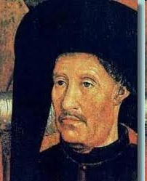
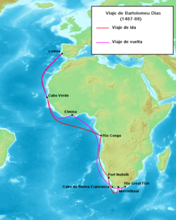
Bratolomeo Diaz
Dosiahol Mys dobrej nádeje

Slide 12
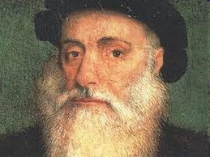

Vasco de Gama oboplával Mys dobrej nádeje
a preplával Indický oceán

Slide 13
Španielsko:
- krajina bez námorných tradícií
- vnútorné problémy
- 1492- pád Granady- koniec panstva Maurov na
ostrove-.
Izabela Kastílska prijala návrh Krištofa Kolumba
a zverila mu velenie malej flotily troch karavel (Nina,
Pinta, Santa Maria)
V auguste 1492 vyplával z juhošpanielskeho prístavu
Palos.
Využíval pasátové vetry, preplával Atlantik a priblížil
sa k americkej pevnine. Po 61 dňoch sa dostal na
ostrov San Salvador v bahamskom súostroví,
potom na Kubu a na Haiti.

Slide 14
Po návrate ho v Španielsku nadšene oslavovali
a zverili mu ďalšie úlohy. Druhá cesta ho priviedla
na Antily, na Ďalších dvoch výpravách Kolumbus
objavil ostrov Trinidad a vylodil sa v Strednej
Amerike na území dnešného Hondurasu.
Bol presvedčený, že sa dostal do blízkosti Indie,
preto objavené oblasti nazval Západnou Indiou
a domorodcov Indiánmi.
Na ostrovoch však nebolo bohatstvo zlata ani
korenia, a tak Kolumba v putách dopravili do
Španielska, pozbavili ho hodnosti admirála
a miestokráľa.
Umrel zabudnutý (1506). 12.10.1492 sa zapísal
do histórie ako dátum objavenia Ameriky
a Kolumbus ako jej objaviteľ

Slide 15
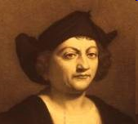
Krištof Kolumbus
asi 1451, Janov – † 20. mája 1506, Valladolid
janovský moreplavec v španielskych službách
Kolumbus bol pôvodne faktor významného bankového domu v Janove a námorník
pochádzal z janovskej rodiny skromných tkáčov
a obchodníkov s látkami.

Slide 16
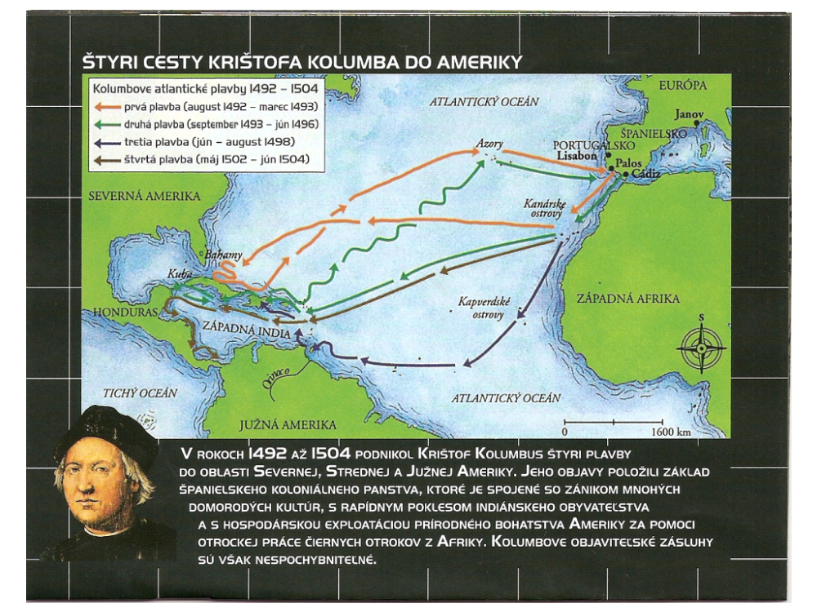

Slide 17
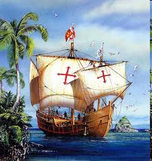
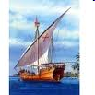
Pinta
Nina

Slide 18
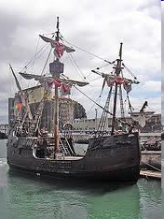
Santa Maria

Slide 19
Domnienka, že Krištof Kolumbus objavil nový
svetadiel sa potvrdila v roku 1513. Španielsky
dobrodruh Vasco de Balboa sa od domorodcov
dozvedel, že na druhej strane sa nachádza veľký
oceán. Jeho lode zakotvili v Coybe, Balboa s malou
výpravou prešiel Panamskú šiju a objavil Tichý
oceán. Takto sa potvrdili predpoklad, s ktorým
vystúpil taliansky kozmograf Amerigo Vespucci,
že objavená pevnina nie je Ázia, ale Nový svet,
v staroveku neznámy. Práve podľa tohto Taliana
Bola už v r. 1507 nová pevnina pomenovaná-
Amerika.

Slide 20
Amerika:
Žilo tu niekoľko sto kmeňov. Rozdeľovala ich
vzdialenosť, jazyk, spôsob života
Kríksovia, Čerokézi, Hopisi- usadlý spôsob
Apači, Navajovia- kočovníci na juhozápade
Čejeni- lov bizónov
Algonkíni a Irokézi- živili sa rybolovom
a poľovačkou na severovýchode

Slide 21
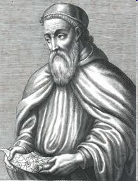
Amerigo Vespucci

Slide 22
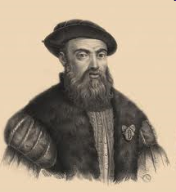
Fernao Magalheas portugalský moreplavec
v službách Španielska- oboplával zemeguľu.

Slide 23
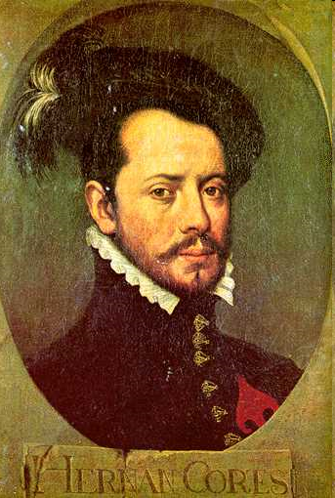
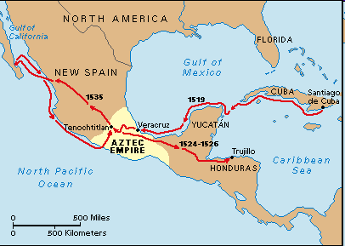
Ďalšie zámorské objavy a ich objavitelia:
Španieli:
Hernando Cortéz: dobyl ríšu Aztékov s hlavným
mestom Tenochtítlán

Slide 24
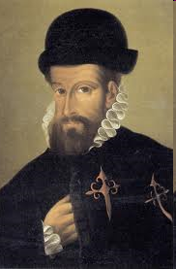
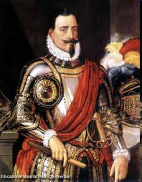
Francisco Pizarro: dobyl ríšu Inkov s hlavným mestom Cuzco
Pedro Valdivia: ovládol Chile
Pedro de Mendosa: prebádal Rio de la Plata a založil Buenos Aires
Holanďania: založili Nový Amsterdam (New York)

Slide 25
Pedro Alvaréz Cabral (Portugalec): objavil Brazíliu
Francis Drake (Angličan): druhá plavba okolo sveta
Jacques Cartier (Francúz): objavil územie dnešnej
Kanady
Barents ( Holanďan): preskúmal arktické moria
Bering (Dán, v ruských službách): preplával prieliv
medzi Áziou a Amerikou
James Cook (Angličan): preskúmal Tichomorie,
pobrežie Austrálie a ako
prvý prekročil južný polárny kruh

Slide 26
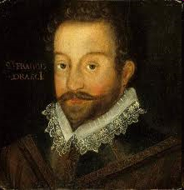
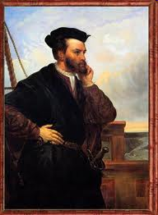
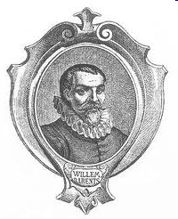
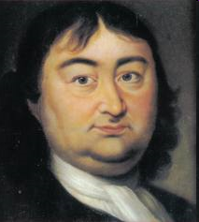
Fotogaléria
Francis Drake
Jacques Cartier
Bering
Barents

Slide 27
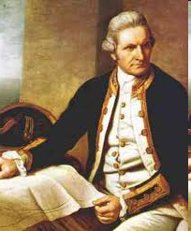
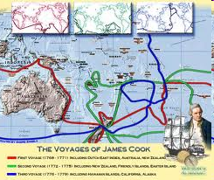
James Cook

Slide 28
Považuje sa za jedného z najznámejších cestovateľov. Narodil sa v dedinke Marton (Yorkshire) v Anglicku 27.10.1728 ako jeden so siedmych detí. Základné vzdelanie získal v dedinskej škole a potom odišiel na výpomoc do susednej rybárskej dediny. Tu sa zamiloval do mora. Začínal ako plavčík a svojou usilovnosťou sa vypracoval na kapitána. Preslávil sa mnohými úspešnými plavbami.
Zomrel v roku 1779, keď ho zabil jeden domorodec.
Tým sa skončili objaviteľské výpravy skúseného moreplavca.
Objavené krajiny: Tahiti, Nový Zéland, Austrália, Nová Guinea, Indonézia, Veľkonočný ostrov, Havajské ostrovy, Aljaška, Nové Hebridy, Nová Kaledónia.
Zaujímavosť: James Cook dbal na výživu posádky a vďaka zásobám kyslej kapusty sa vyhol obávanému ochoreniu skorbut. Počas svojich ciest mapoval moria a venoval sa presnému vymeriavaniu pevniny. Po Cookovi sú nazvané ostrovy v Polynézii, prieliv medzi severným a južným ostrovom Nového Zélandu a hora na Novom Zélande

